Slide 1
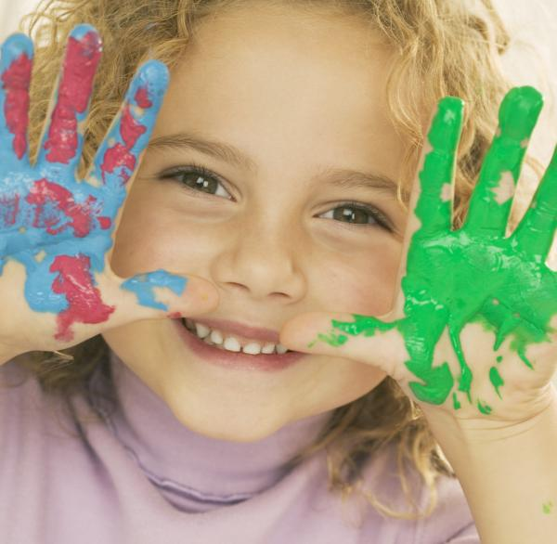
ТВОРЧЕСКИЕ СПОСОБНОСТИ ДОШКОЛЬНИКОВ

Slide 2
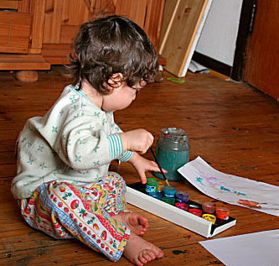
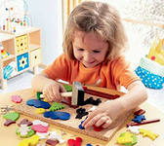
ДЕТСКОЕ ТВОРЧЕСТВО
одна из форм Самостоятельной
деятельности ребенка, когда он экспериментирует и создает что-то новое
Детские способности
Индивидуальные особенности качества
человека, определяющие успешность выполнения им творческой деятельности

Slide 3
Виды детского творчества
Художественное творчество
Техническое творчество
Изобразительное творчество
Музыкальное творчество
Литературное творчество

Slide 4
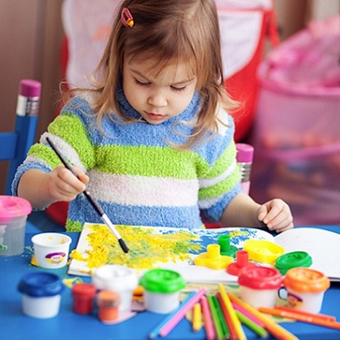
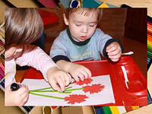

Художественное творчество
Создание рисунков
Художественных композиций
Литературных произведений

Slide 5
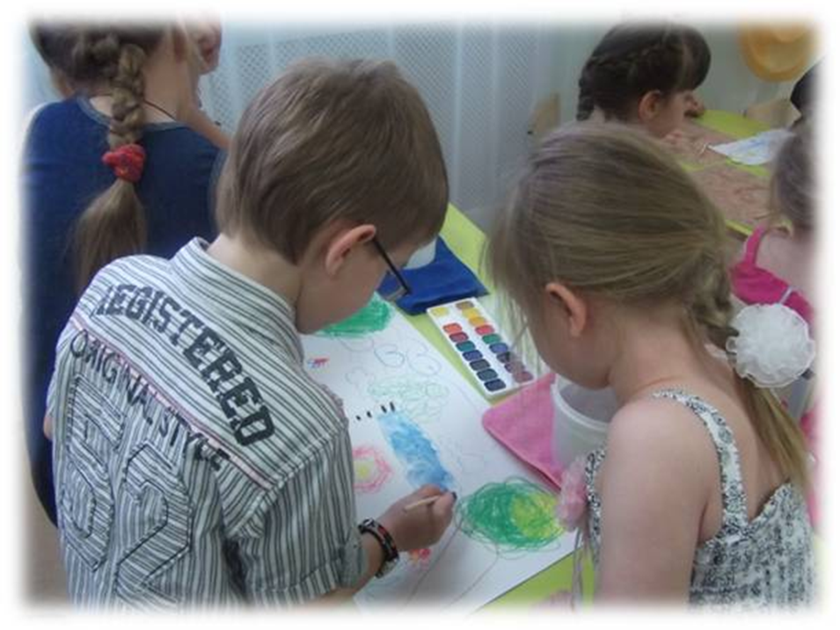
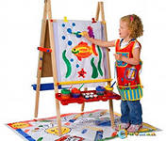
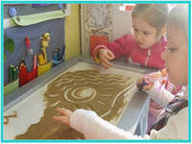
Изобразительное творчество

Slide 6

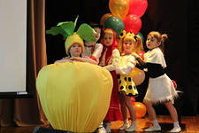
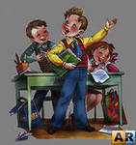
Литературное творчество

Slide 7
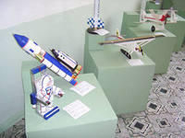
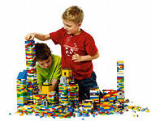
Техническое творчество

Slide 8
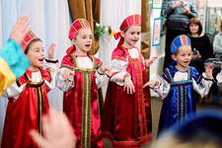
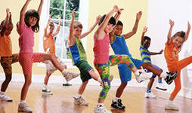
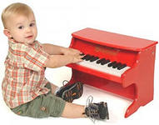
Музыкальное творчество

Slide 9


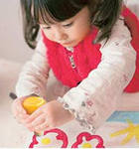
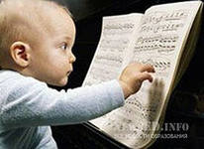
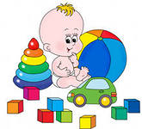
В каком возрасте развивать творческие способности детей
от 4 лет
от 1,5 лет
От рождения ребенка

Slide 10
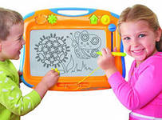
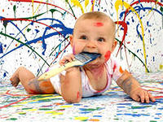
Составляющие творческих способностей
Способность рисковать
Восприятие неоднозначности вещей и явлений
Скорость мышления
высказывать оригинальные идеи
Гибкость в мышлении и действиях
Развитая интуиция

Slide 11
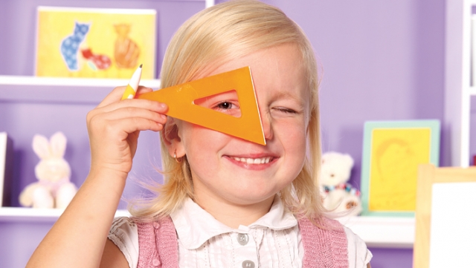

Направления развития
творческих способностей
Развитие воображения
Развитие креативности

Slide 12
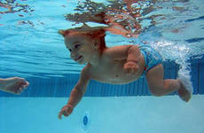
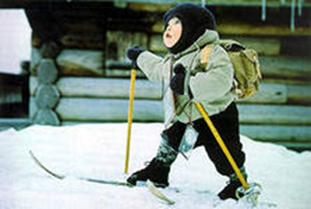
Раннее физическое развитие

Slide 13
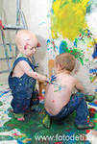
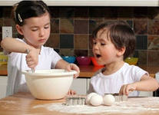
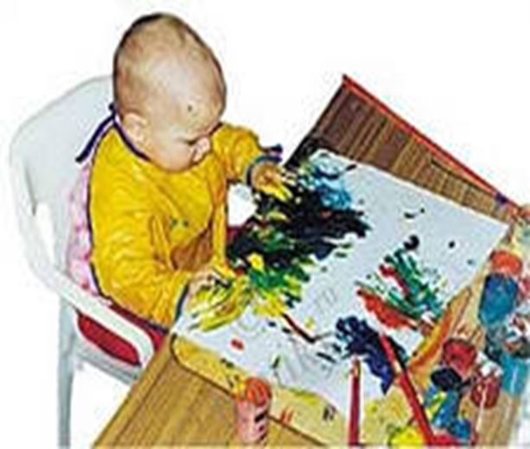
Создание обстановки или условий развития детей

Slide 14
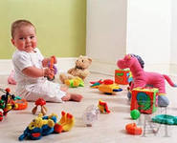




Slide 15
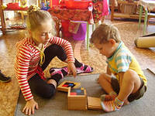
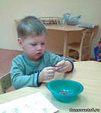
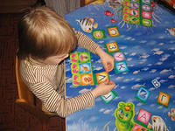
Самому решать проблемные задачи

Slide 16
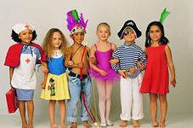

Предоставление свободы
в выборе деятельности

Slide 17
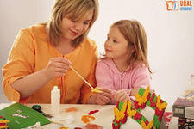
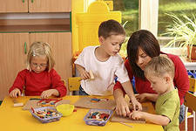
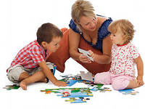
Разумная помощь
и
совместная работа со взрослыми

Slide 18



Комфортная, спокойная, доброжелательная
обстановка в семье

Slide 19

Спасибо за внимание

